Slide 1
Deep Learning(III)

Slide 2
딥러닝 Optimizer

Slide 3
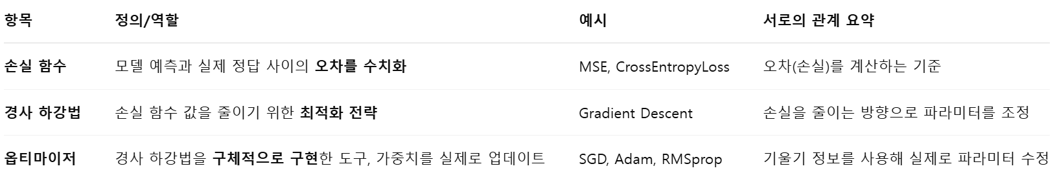
딥러닝 Optimizer
손실함수, 경사하강법, 옵티마이저의 관계는?
손실 함수 계산 → 기울기 계산 (역전파) → 경사 하강법 전략 → 옵티마이저가 파라미터 업데이트
즉, 옵티마이저는 단순한 "기울기 사용 도구"가 아니라, "경사 하강법 전략의 구체적인 알고리즘 구현체라고 보면 됨

Slide 4
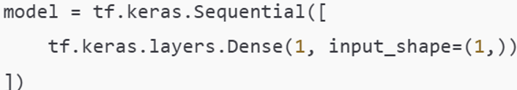
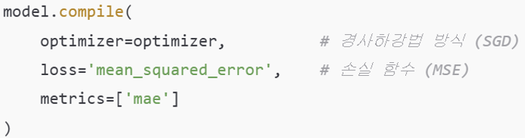
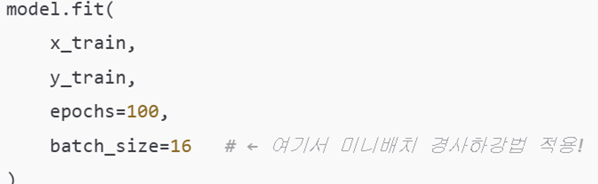
딥러닝 Optimizer
손실함수, 경사하강법, 옵티마이저의 관계는?

Slide 5
딥러닝 Optimizer
옵티마이저(Optimizer)
옵티마이저(Optimizer) 는 인공지능, 특히 딥러닝 모델의 학습 과정에서 가중치(weight) 와 편향(bias) 을 업데이트하여 손실(loss) 함수를 최소화하는 역할을 한다. 신경망이 주어진 데이터에 대해 더 정확한 예측을 할 수 있도록 가중치 조정 방법을 결정하는 중요한 요소이다.
1. 옵티마이저의 역할
- 딥러닝에서 모델의 예측과 실제 값 사이의 오차를 측정하는 손실 함수를 정의한 후,
- 옵티마이저는 손실 함수를 최소화하기 위해 가중치들을 조정한다.
- 가중치 조정은 경사 하강법(Gradient Descent) 같은 알고리즘을 통해 이루어지며,
각 단계에서 손실 함수의 기울기를 이용해 가중치가 업데이트된다.

Slide 6
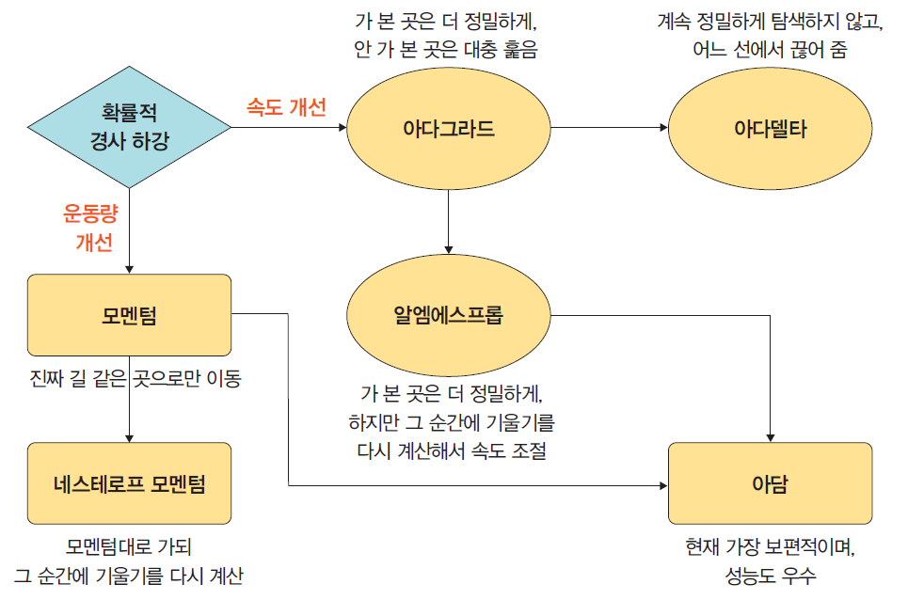
딥러닝 Optimizer
옵티마이저 유형

Slide 7
딥러닝 Optimizer
경사하강법의 단점
1. 지역 최적점(local minima)에 갇힐 가능성
경사 하강법은 손실 함수의 기울기를 따라 이동하여 최적점을 찾는데, 손실 함수가
매끄럽고 볼록하지 않기 때문에 경사 하강법이 전역 최적점(global minima) 을 찾지
못하고, 지역최적점에 갇힐 가능성이 있다.
2. 학습 속도 문제(학습률 설정의 어려움)
- 학습률이 너무 크면 손실 함수에서 최적점을 지나칠 수 있어, 학습 과정이
불안정해지고 발산할 가능성이 있다.
* 발산이란 손실 함수 값이 점점 커져서 수렴하지 않고 무한히 증가하는 현상
- 학습률이 너무 작으면 학습이 매우 느리게 진행되며, 수렴 속도가 느려진다. 이 경우
최적점을 찾는 데 많은 시간이 걸리거나, 완벽히 수렴하지 않을 수 있다.
3. 수렴 속도의 불안정성
경사 하강법은 수렴할 때 진동(oscillation) 하거나 느리게 수렴할 수 있다. 특히 곡면이
불균형하거나 조건이 좋지 않은 경우, 경사 하강법이 손실 함수의 최적점에 도달하는
과정에서 방향성을 잃고 비효율적으로 움직일 수 있다.
모멘텀(Momentum)기법이나 Adam과 같은 옵티마이저가 이러한 진동 문제를 완화

Slide 8
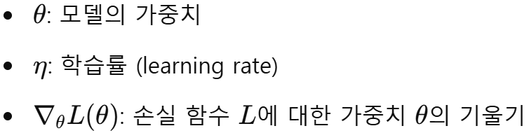

딥러닝 Optimizer
옵티마이저(Optimizer) 종류
(1) 경사 하강법 (Gradient Descent): 가장 기본적인 옵티마이저로, 손실 함수의
기울기를 계산하여 가중치를 업데이트한다.
경사 하강법의 변형으로 세 가지 주요 방식이 있습니다
- Batch Gradient Descent
- Stochastic Gradient Descent (SGD)
- Mini-Batch Gradient Descent

Slide 9

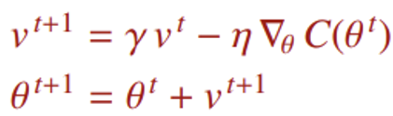
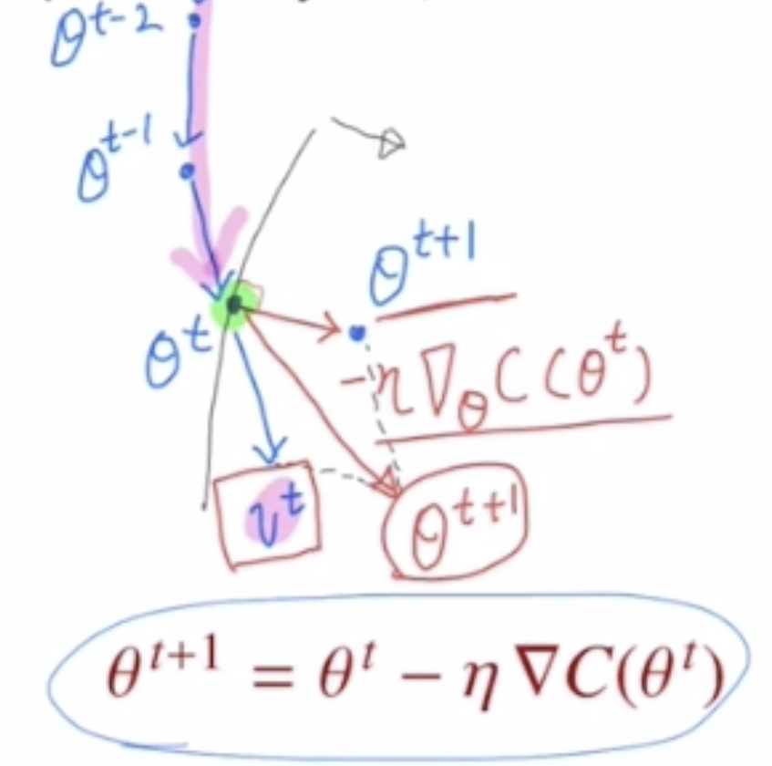
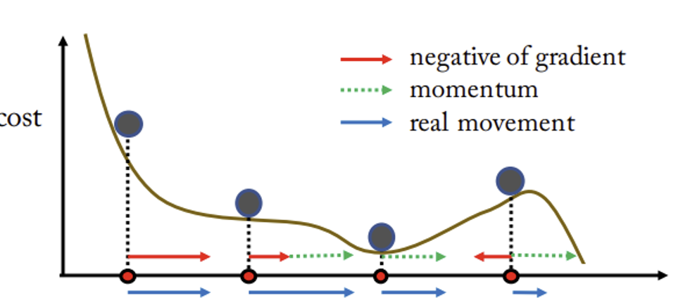
딥러닝 Optimizer
옵티마이저(Optimizer) 종류
(2) 모멘텀(Momentum)
SGD에 관성을 더한 방법
이전 업데이트 방향을 일정 비율 반영 → 경사가 일정한 방향이면 더 빨라지고, 진동은 줄어듦.
(모멘텀값( )은 보통 0.9을 사용)
모멘텀은 관성의 원리를 이용하는 최적화 방법으로, 기울기(gradient)의 방향을 기억해서, 계속 그 방향으로 더 빠르게 이동하게 만들어준다.

Slide 10
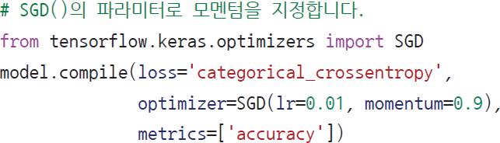
딥러닝 Optimizer
옵티마이저(Optimizer) 종류
(2) 모멘텀(Momentum)
예를 들어 텐서플로 2에서는 다음과 같이 모멘텀을 구현할 수 있음

Slide 11


딥러닝 Optimizer
(3) AdaGrad(adaptive gradient)
AdaGrad는 가중치의 업데이트 횟수에 따라 학습률을 조정하는 방법
파라미터마다 다른 학습률을 적용
많이 업데이트된 파라미터 → 학습률 줄임
적게 업데이트된 파라미터 → 학습률 크게 유지
드물게 등장하는 feature 학습에 유리 (예: 희소 데이터)
많이 변화한 변수는 최적 값에 근접했을 것이라는 가정하에 작은 크기로 이동하면서 세밀하게 값을 조정
반대로 적게 변화한 변수들은 학습률을 크게 하여 빠르게 오차 값을 줄이는 방법
파라미터마다 다른 학습률을 주기 위해 G 함수를 추가
이때 G 값은 이전 G 값의 누적(기울기 크기의 누적)
기울기가 크면 G 값이 커지기 때문에 에서 학습률(η)은 작아짐
즉, 파라미터가 많이 학습되었으면 작은 학습률로 업데이트되고, 파라미터 학습이 덜 되었으면 개선의 여지가 많기 때문에 높은 학습률로 업데이트

Slide 12

딥러닝 Optimizer
(3) AdaGrad(adaptive gradient)
Adagrad 알고리즘은 각 파라미터에 대해 개별적인 학습률(learning rate)을 조정하는 특징을 가지고 있어 자주 발생하는 feature에 대해서는 누적된 변화량이 크기 때문에 학습률이 점점 낮아진다.
반면에, 자주 발생하지 않는 feature에 대해서는 누적된 변화량이 작기 때문에 학습률이 상대적으로 높게 유지된다.
이러한 특성 덕분에 Adagrad는 자연어 처리와 같은 고차원 데이터에서 유용하게 쓰이며, 자주 나타나지 않는 드문 feature들을 더 빠르게 학습할 수 있도록 도와준다.

Slide 13
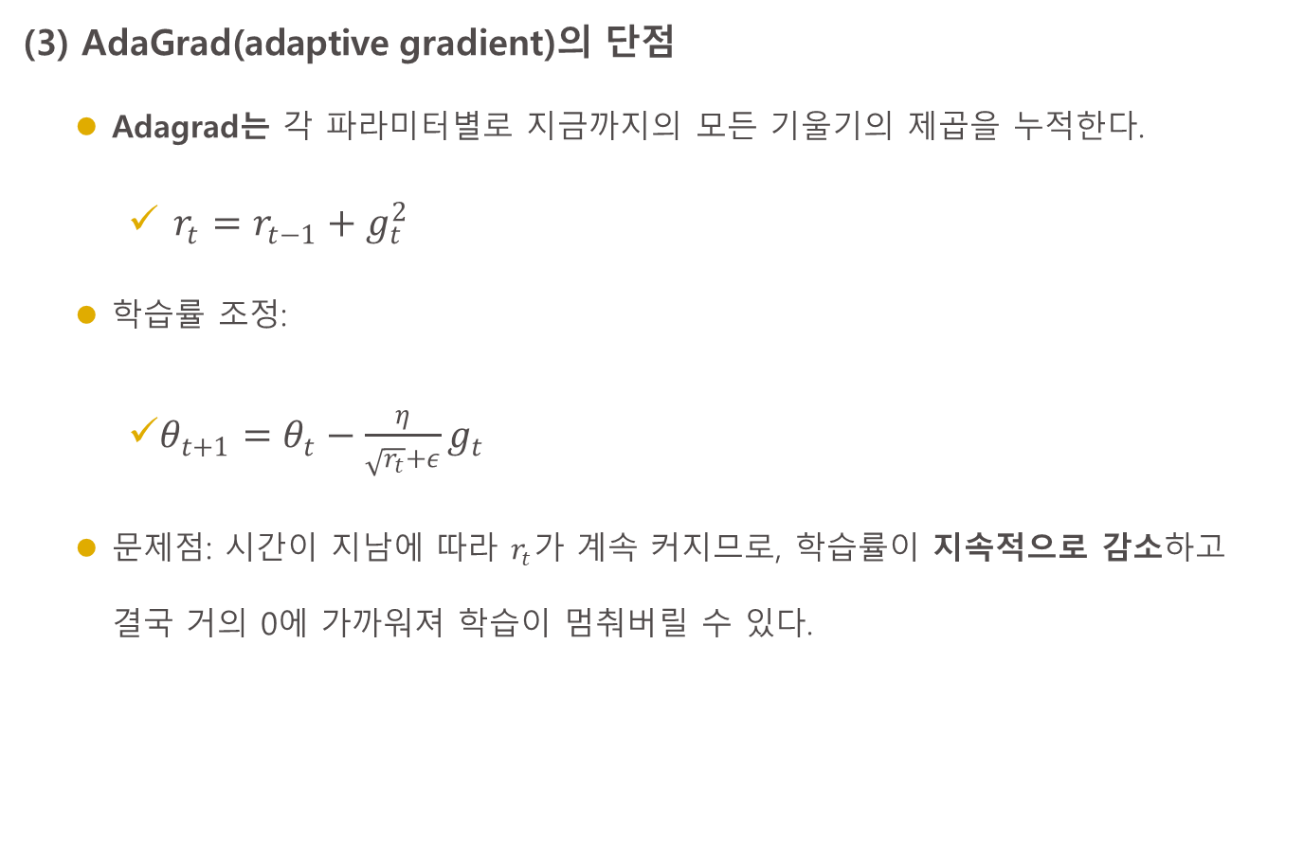
딥러닝 Optimizer
(3) AdaGrad(adaptive gradient)의 단점
Adagrad는 각 파라미터별로 지금까지의 모든 기울기의 제곱을 누적한다.
$r_{t}=r_{t−1}+g_{t}^{2}$
학습률 조정:
$θ_{t+1}=θ_{t}−\frac{η}{\sqrt{r_{t}}+ε}g_{t}$
문제점: 시간이 지남에 따라 $r_{t}$가 계속 커지므로, 학습률이 지속적으로 감소하고 결국 거의 0에 가까워져 학습이 멈춰버릴 수 있다.

Slide 14

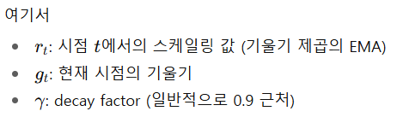

딥러닝 Optimizer
(4) RMSProp (root mean square propagation)
Adagrad의 단점을 보완하기 위해, 지수이동평균(Exponential Moving Average, EMA) 를 사용한다.
과거 모든 기울기를 누적하는 대신 최근 기울기만 가중 평균해서 기억한다.
학습률 조정:
따라서 학습률이 너무 빨리 0에 수렴하지 않고, 안정적으로 유지된다.

Slide 15
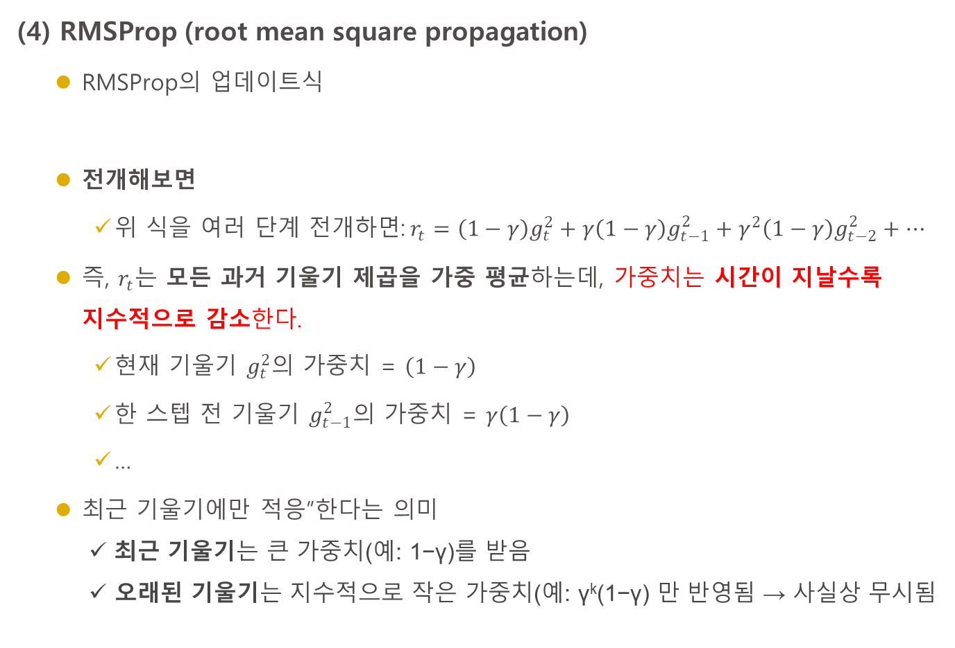
딥러닝 Optimizer
(4) RMSProp (root mean square propagation)
RMSProp의 업데이트식
전개해보면
위 식을 여러 단계 전개하면:$r_{t}=\left(1−γ\right)g_{t}^{2}+γ\left(1−γ\right)g_{t−1}^{2}+γ^{2}\left(1−γ\right)g_{t−2}^{2}+⋯$
즉, $r_{t}$는 모든 과거 기울기 제곱을 가중 평균하는데, 가중치는 시간이 지날수록 지수적으로 감소한다.
현재 기울기 $g_{t}^{2}$의 가중치 = $\left(1−γ\right)$
한 스텝 전 기울기 $g_{t−1}^{2}$의 가중치 = $γ\left(1−γ\right)$
…
최근 기울기에만 적응”한다는 의미
최근 기울기는 큰 가중치(예: 1−γ)를 받음
오래된 기울기는 지수적으로 작은 가중치(예: γ^{k}(1−γ) 만 반영됨 → 사실상 무시됨

Slide 16
딥러닝 Optimizer
(4) RMSProp (root mean square propagation)
Stochastic Gradient Descent(SGD)의 변형이며, 학습률을 각 파라미터마다 적응적으로 조절함으로써 학습을 더 빠르고 안정적으로 만들기 위해 고안되었다.
핵심 아이디어: 기존의 SGD는 모든 파라미터에 동일한 학습률을 사용한다. 하지만 RMSProp은:
최근 gradient의 제곱값을 지수이동평균(EMA)으로 누적
그 평균으로 각 gradient를 나누어서 학습률을 조정
→ 즉, gradient가 크면 업데이트를 작게, gradient가 작으면 업데이트를
크게 만들어서 학습이 더 잘 되도록 도와준다.

Slide 17


딥러닝 Optimizer
(4) Adagrad와의 차이
Adagrad:
모든 과거 기울기를 동일한 가중치로 누적 → 시간이 지날수록 무조건 커짐
RMSProp:
과거 기울기는 지수적으로 희석 → “최근 기울기” 중심

Slide 18
딥러닝 Optimizer
(4) Adagrad VS. RMSProp
AdaGrad의 활용처: 아다그라드는 데이터의 희소성이 높은 문제에 특히 효과적이다. 예를 들어 자연어 처리(NLP) 분야에서 자주 사용된다.
추천 시스템: 사용자가 특정 아이템에만 반응하는 경향이 있어 데이터가 희소한 경우
대규모 언어 모델: 단어 벡터(word vector)를 학습할 때, 대부분의 단어는 드물게 나타나므로 드물게 등장하는 단어에 대해 더 큰 학습률을 적용하는 것이 효율적이다.
이미지 인식: 특정 물체의 특징이 드물게 나타나는 경우.
RMSprop의 활용처: RMSprop은 아다그라드의 한계(학습률이 지나치게 감소하는 문제)를 해결했기 때문에, 아다그라드보다 더 광범위한 분야에서 활용된다.
컴퓨터 비전: 컨볼루션 신경망(CNN)을 이용한 이미지 분류, 객체 탐지 등
음성 인식: 순환 신경망(RNN)이나 트랜스포머(Transformer) 모델을 이용한 음성 데이터 처리
시계열 데이터 분석: 주가 예측, 센서 데이터 분석 등.

Slide 19
딥러닝 Optimizer
(5) Adam(adaptive moment estimation)
Adam 알고리즘은 RMSProp과 모멘텀(momentum)을 결합한 방식이라고 볼 수 있고 Adam은 다음과 같은 두 가지 주요 개념을 결합한다:
모멘텀(Momentum): 기울기의 지수 이동 평균을 계산하여, 기울기가 최근에 어떤 방향으로 이동하고 있었는지를 반영한다. 이를 통해 학습이 더 빠르고 안정적으로 이루어질 수 있다.
RMSProp: 기울기의 제곱의 지수 이동 평균을 사용하여 학습률을 조정, 이는 AdaGrad의 문제였던 급격히 감소하는 학습률을 방지한다.
Adam은 이 두 가지 방법을 결합하여, 기울기와 학습률을 동시에 조정하고, 그 결과 빠르고 안정적인 최적화를 달성. 따라서 Adam는 모멘텀과 결합된 변경된 RMSProp이다.

Slide 20
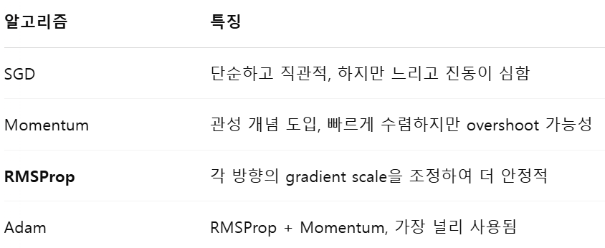
딥러닝 Optimizer
알고리즘 비교

Slide 21
하이퍼 파라미터, 정규화, 가중치 초기화

Slide 22
Hyperparameters
하이퍼파라미터(Hyperparameter)
은닉층 갯수
은닉층에서의 노드 갯수
출력 갯수
Epoch 갯수
Batch size
출력형태(linear, logistic, softmax)
각각의 은닉층과 출력에의 비선형성에 대한 선택
Learning rate
Regularization 계수(coefficient)

Slide 23


가중치 초기화
가중치 초기화(Weight Initialization)
가중치 초기화는 신경망 모델의 가중치를 학습 전 처음 설정하는 과정이다. 가중치 초기화는 신경망의 학습 속도와 성능에 큰 영향을 미친다. 일반적으로 절편(bias)는 0으로 초기화를 한다
가중치 초기화에 Zero Initialization나 Random initialization를 고려할 수 있는데,
제로 초기화(Zero Initialization) 혹은 동일한 값으로 초기화
모든 가중치를 0 또는 모든 가중치를 같은 값으로 초기화하면, 모든 뉴런이 동일하게
학습하게 되어 의미 있는 학습이 이뤄지지 않는다. 이를 방지하기 위해 가중치를
무작위로 초기화 하여야 한다.
Random Initialization
일반적으로 가중치를 작은 랜덤 값으로 초기화한다.
초기화를 위해서는 정규 분포(normal distribution) 또는 균등 분포(uniform distribution)에서
초기값을 무작위로 샘플링 하여 초기화 한다.
- 정규 분포(normal distribution):
- 균등 분포(uniform distribution): W ~ U(-a, a)

Slide 24
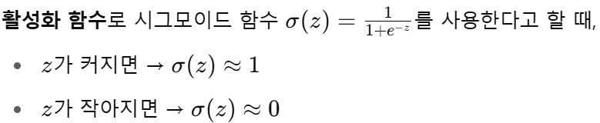


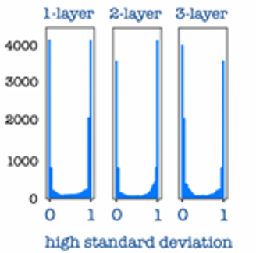



가중치 초기화
가중치 초기화(Weight Initialization)
만약 표준편차 값이 1과 같이 매우 큰 값일때, 아래 그림과 같이 노드가 많은 신경망일 경우 |wx + b|의 가중합(weighted sum) 값은 매우 커 지게 된다. 그러면 $σ($wx + b) 1 혹은 0값으로 근접한다. 이럴 경우 기울기 소멸문제를 발생할 수 있다.
매우 큰 값이나
작은 값으로 초기화시

Slide 25
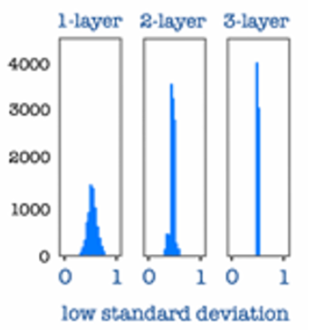
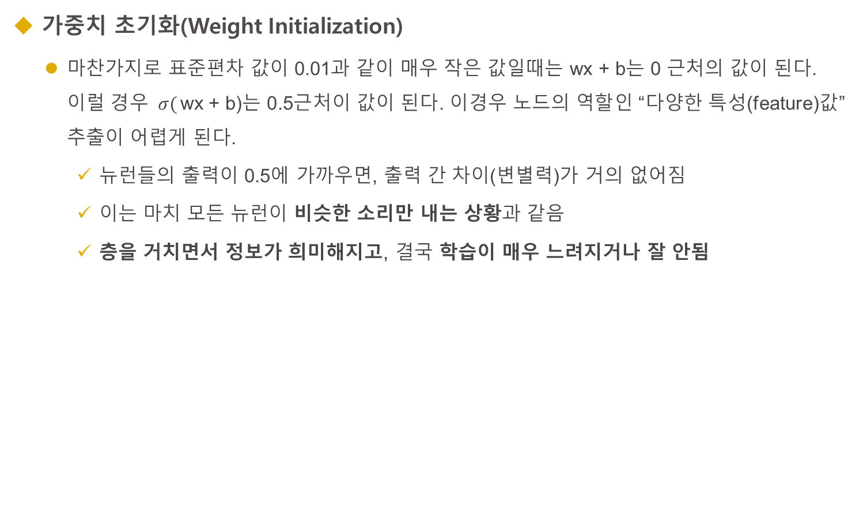
가중치 초기화
가중치 초기화(Weight Initialization)
마찬가지로 표준편차 값이 0.01과 같이 매우 작은 값일때는 wx + b는 0 근처의 값이 된다. 이럴 경우 $σ($wx + b)는 0.5근처이 값이 된다. 이경우 노드의 역할인 “다양한 특성(feature)값” 추출이 어렵게 된다.
뉴런들의 출력이 0.5에 가까우면, 출력 간 차이(변별력)가 거의 없어짐
이는 마치 모든 뉴런이 비슷한 소리만 내는 상황과 같음
층을 거치면서 정보가 희미해지고, 결국 학습이 매우 느려지거나 잘 안됨
매우 큰 값이나
작은 값으로 초기화시

Slide 26
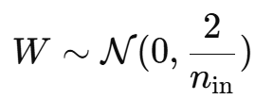
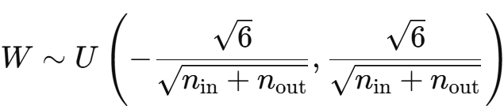
가중치 초기화
가중치 초기화(Weight Initialization)
He 초기화: He 초기화는 Xavier 초기화를 개선한 방법으로, ReLU 활성화 함수에 적합한 초기화 방식이다. 정규 분포에서 가중치를 샘플링하며, 다음 공식으로 초기화한다.
Xavier 초기화: Xavier 초기화는 뉴런의 출력이 너무 커지거나 너무 작아지지 않도록 가중치를 조정하는 방식이다. 정규 분포 또는 균등 분포로부터 가중치를 샘플링하며, 다음과 같은 공식으로 가중치를 초기화한다.
여기서 n_{in} ​은 입력 뉴런의 수, n_{out} ​은 출력 뉴런의 수이다. Xavier 초기화는
주로 시그모이드나 하이퍼볼릭 탄젠트 활성화 함수와 함께 사용된다.

Slide 27
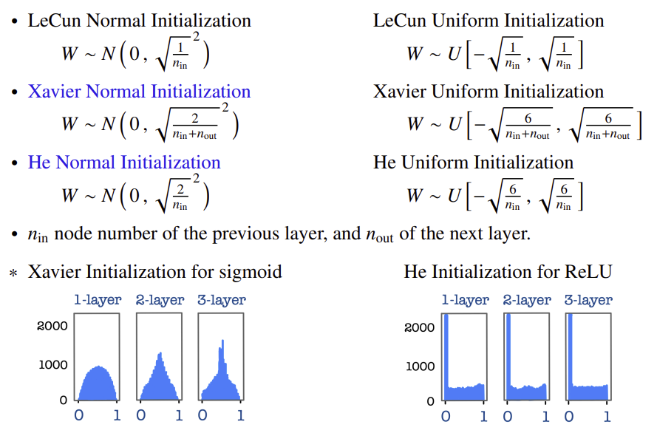

가중치 초기화
가중치 초기화(Weight Initialization)
Normal distribution N[0, $σ2$) Uniform distribution u[[-a, a]

Slide 28
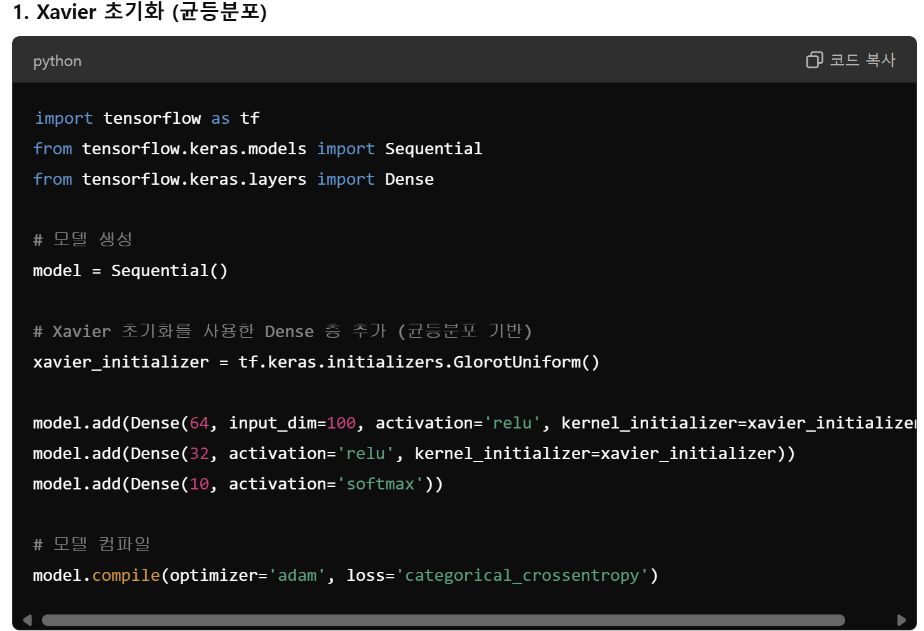
가중치 초기화
가중치 초기화(Weight Initialization) 예

Slide 29

가중치 초기화
가중치 초기화(Weight Initialization) 예

Slide 30
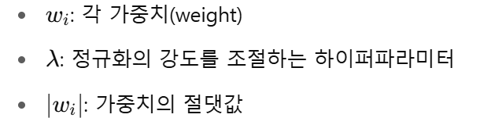

가중치 정규화(Weight Regularization)
가중치 정규화(Regularization)
과적합은 모델이 훈련 데이터에 너무 특화되어 새로운 데이터에 대해 잘 일반화하지 못하는 문제이다.
과적합을 방지하기 위해 정규화(Weight Regularization)를 사용하며, 정규화는 모델이 훈련 데이터에서 너무 복잡한 패턴을 학습하지 않도록 가중치를 제한한다.
가중치가 너무 크면 모델이 훈련 데이터에 지나치게 맞추려 하게 되어, 새로운 데이터에 대한 예측 성능이 떨어진다.
정규화 유형: 일반적으로 L1 정규화와 L2 정규화 두 가지가 있다.
1. L1 정규화: L1 정규화는 가중치들의 절댓값 합에 패널티를 부과한다.
가중치의 절댓값의 합을 최소화하려고 강제

Slide 31
가중치 정규화(Weight Regularization)
L1 정규화
L1 정규화는 가중치들의 절댓값 합에 패널티를 부과한다.
희소성(sparsity)을 유도: 불필요한 가중치를 0으로 만드는 경향
→ feature selection 역할
희소성(Sparsity)이란 전체 값 중 대부분이 0이고, 소수만 의미 있는 값을 갖는 상태를 말한다.
"대부분의 가중치가 0이 되고, 일부 중요한 가중치만 살아남는 것
일부 feature의 weight는 완전히 0이 되어 feature를 제거하는 효과. 즉, 일부 가중치가 0이 되어 중요하지 않은 특성은 제거되고 중요한 특성만 남게 된다.
왜 가중치가 0이 되는가? (L1 정규화의 영향)
L1 정규화는 가중치들의 절댓값 합에 패널티를 줌
최적화시 모델은 손실을 최소화하려고 작은 가중치를 아예 0으로 만들기 시작함
이는 마치 모델이 “이 특성은 중요하지 않으니까 제외하자”라고 판단하는 것과 같음

Slide 32
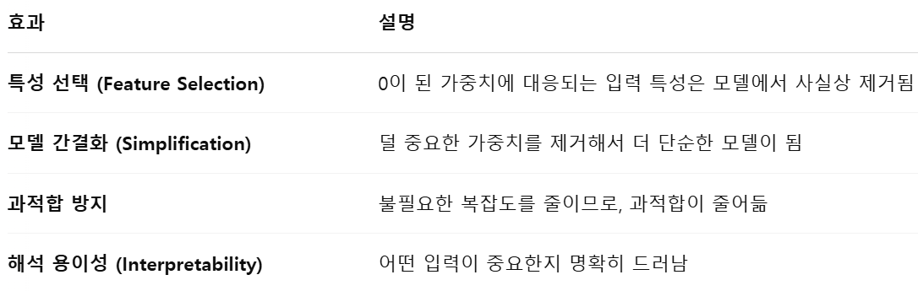
가중치 정규화(Weight Regularization)
L1 정규화
L1 정규화 효과
특성 선택, 과적합 방지, 모델 해석력 향상 등의 장점이 있음

Slide 33

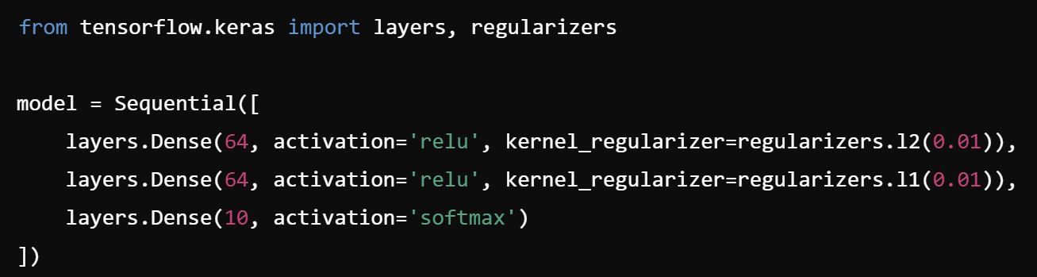
가중치 정규화(Weight Regularization)
L2 정규화
L2 정규화는 가중치들의 제곱합에 패널티를 부과한다. 이는 가중치가 너무
커지는 것을 방지하는 역할을 하며, 모든 가중치가 0에 가깝게 균형 잡히도록
만드는 경향이 있다.
커널 정규화의 적용: 아래 코드에서 첫 번째 Dense 층에 L2 정규화, 두 번째 Dense 층에 L1 정규화를 적용한 예이다

Slide 34
가중치 정규화(Weight Regularization)
L1, L2 정규화(Regularization) 비교
L1 정규화
일부 가중치를 0으로 만듦 → 특성 선택(feature selection) 효과 있음
희소 모델(sparse model) 생성 → 중요하지 않은 feature는 제거됨
"모델이 꼭 필요한 정보만 남기고, 나머지는 버리도록 압박“
고차원 feature(예: 텍스트, 유전자 데이터 등)에서 유용함
L2 정규화
모든 가중치를 작게 만듦, 하지만 완전히 0을 만들기는 어려움
가중치를 부드럽게 줄이는 방식으로 과적합 억제
"모든 weight가 너무 커지지 않도록 부드럽게 억제“
대부분의 일반적인 딥러닝 모델에서 사용 (예: CNN, RNN 등)

Slide 35
가중치 정규화(Weight Regularization)
정규화(Regularization)의 필요성
커널 정규화의 효과
- 과적합 방지: 가중치의 크기를 제한하여 모델이 훈련 데이터에 지나치게 맞춰지지
않도록 돕는다.
- 일반화 성능 향상: 훈련 데이터가 아닌 새로운 데이터에 대해서도 성능을 잘
유지할 수 있게 만든다.
- 모델 복잡도 감소: 가중치의 크기를 제한함으로써 모델이 과도하게 복잡해지는
것을 방지한다.

Slide 36
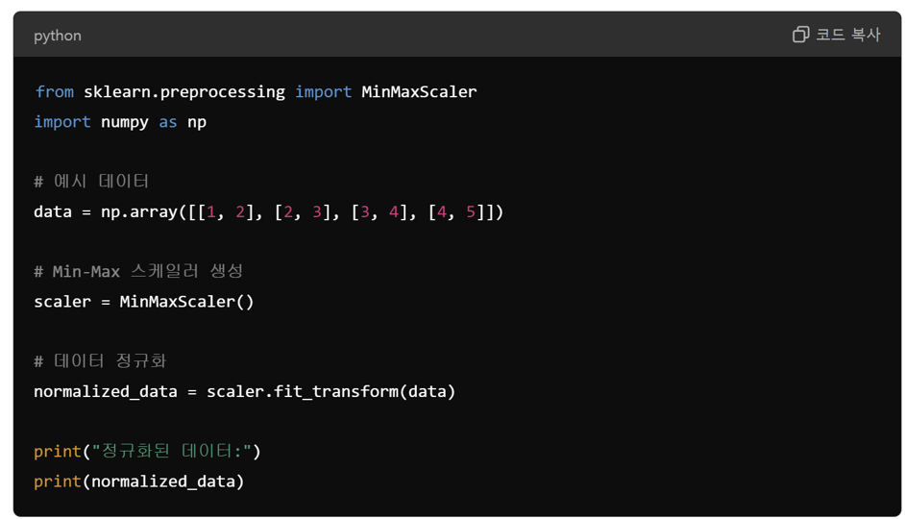
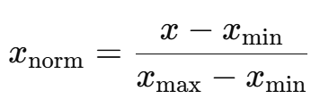
데이터 정규화(Normalization)와 데이터 표준화(Standardization)
데이터 정규화(Normalization)와 표준화(Standardization)는 데이터 전처리에서 중요한 과정으로, 데이터의 스케일을 조정하여 모델이 더 나은 성능을 발휘할 수 있도록 돕는다.
1. 정규화(Normalization): 정규화는 데이터를 0과 1 사이의 값으로 변환하는
과정이다. Min-Max Scaling 방법이 일반적으로 사용되며, 이를 통해 모든
데이터가 동일한 범위내에 분포하도록 조정된다.

Slide 37
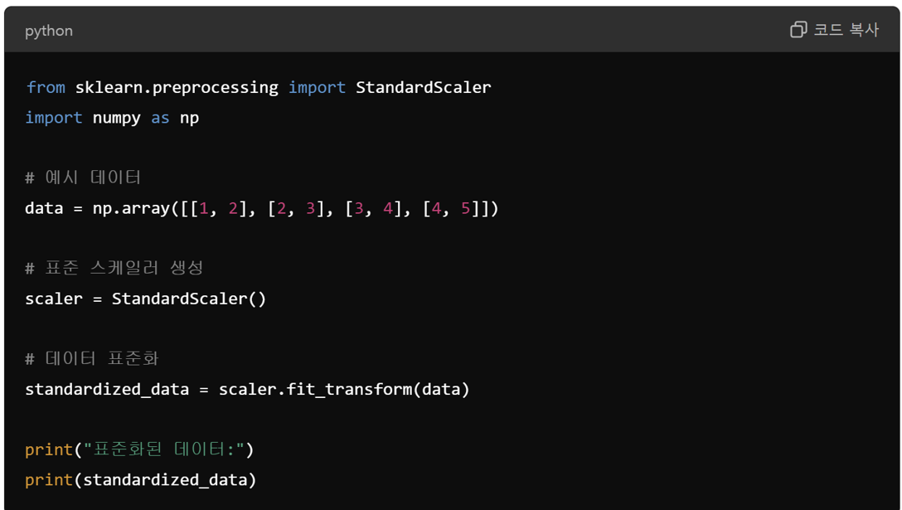

데이터 정규화(Normalization)와 데이터 표준화(Standardization)
데이터 정규화(Normalization)와 표준화(Standardization) 는 데이터 전처리에서 중요한 과정으로, 데이터의 스케일을 조정하여 머신러닝 모델이 더 나은 성능을 발휘할 수 있도록 돕는다.
2. 표준화(Standardization): 표준화는 데이터를 평균이 0, 표준편차가 1이 되도록
변환하는 과정이다. 이는 각 특성의 분포를 표준 정규분포로 맞추는 방식임.

Slide 38
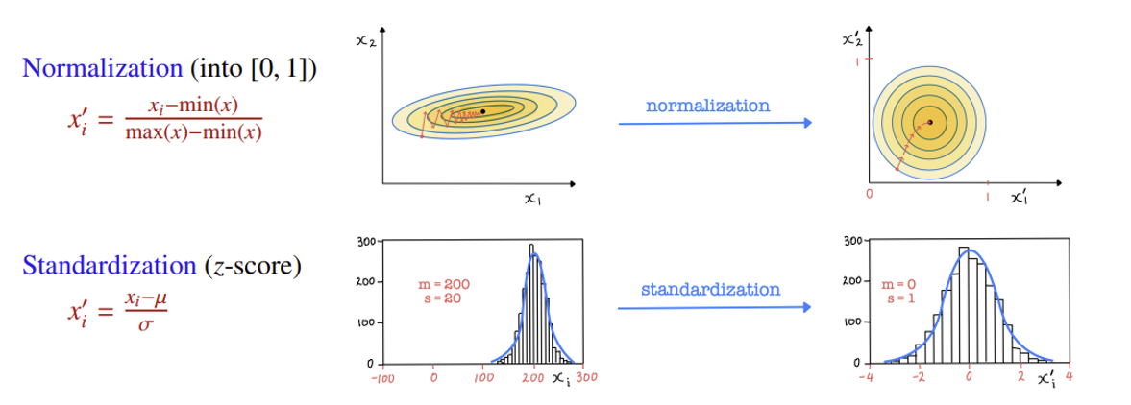
데이터 정규화(Normalization)와 데이터 표준화(Standardization)
데이터 정규화(Normalization)와 표준화(Standardization)는 둘다 입력데이터에 대해 특징(Feature)값들이 민감하지 않도록 feature값을 scaling을 하는 방법
* feature값의 scaling: 다양한 크기(scaling)의 특징(feature)) 값들을 가지고 있는
입력 데이터는 큰 값을 가진 입력 데이터에 의해 영향을 많이 받음
텐서플로를 사용예: MinMaxScaler()를 사용하여 데이터를 0과 1 사이로 정규화, StandardScaler()를 사용하면 평균을 0, 표준편차를 1로 맞추는 정규화

Slide 39
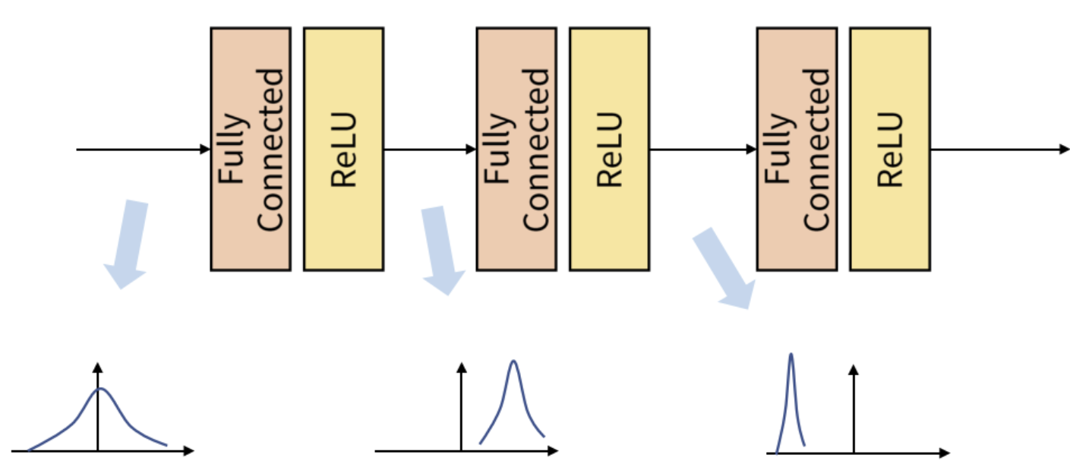
배치 정규화(Batch Normalization)
배치 정규화(Batch Normalization)는 딥러닝 모델에서 훈련 속도를 높이고, 안정성을 향상시키기 위해 사용되는 기법이다. 주로 합성곱 신경망(CNN)이나 심층 신경망(DNN)에서 활용된다.
배치정규화를 사용하는 이유는 내부 공변량 변화 (Internal Covariant Shift) 문제 때문이다.
* 내부 공변량 변화 : 배치처리로 학습하는 과정에서 계층 별로 입력의 데이터 분포가 달라지는 현상
Batch 단위로 학습시 발생하는 내부 공변량 변화 발생
- 각 계층에서 입력으로 feature를 받게 되고
그 feature는 convolution이나 fully connected
연산을 거친 뒤 활성화함수를 적용하게 된다.
그러면 연산 전/후에 데이터 간 분포가 달라질
수가 있다.
- 이와 유사하게 Batch 단위로 학습을 하게 되면
Batch 단위간에 데이터 분포의 차이가 발생할 수있다.
즉, Batch 간의 데이터가 상이하다고 말할 수 있다.

Slide 40
배치 정규화(Batch Normalization)
데이터 분포가 달라지는 현상
데이터 분포는 데이터가 어떤 형태로 퍼져 있는지를 뜻한다. 예를 들어, 어떤 계층(layer)의 입력값들이 처음엔 평균이 0이고, 표준편차가 1인 정규분포를 따른다고 가정시,
학습이 진행되면서 이전 계층의 가중치가 계속 바뀌게 되면, 다음 계층으로 전달되는 값들의 평균과 분산도 달라지게 된다.
즉, 한 계층이 처음에는 평균 0, 분산 1인 입력을 받다가 몇 epoch만 지나면 평균 3, 분산 10 으로 바뀌고
다시 몇 번 더 학습하면 또 평균 -2, 분산 0.5 등으로 바뀌는 현상
신경망은 어떤 입력 분포를 기준으로 weight를 학습하는데, 그 분포가 계속 바뀌면 학습이 불안정해지고 느려진다.
배치 정규화는 각 미니배치마다 평균을 0, 분산을 1로 맞춰주는 역할을 해서 이 분포의 변화를 줄여준다. → 그래서 학습이 더 빠르고 안정적이 됨!

Slide 41
배치 정규화(Batch Normalization)
내부 공변량 변화(internal covariate shift)는 딥러닝 모델의 훈련 과정에서 각 층의 입력 분포가 지속적으로 변하는 현상을 의미한다. 이로 인해 여러 가지 문제가 발생할 수 있다
훈련 속도 저하: 내부 공변량 변화로 인해 모델의 각 층이 일관되지 않은 입력을 받게 되어, 네트워크가 적절히 수렴하는 데 더 많은 시간이 걸린다. 이는 훈련 속도를 느리게 만든다.
최적화 문제: 입력 분포의 변화는 경량 최적화 알고리즘이 효과적으로 작동하지 못하게 할 수 있다. 경량 최적화 알고리즘은 입력 데이터의 분포가 고정되어 있을 때 가장 잘 작동하기 때문에, 변화가 클 경우 최적화 과정이 어려워진다.
과적합 위험 증가: 훈련 데이터와 테스트 데이터의 분포 차이로 인해 모델이 훈련 데이터에만 최적화되고 일반화되지 않을 수 있다. 이로 인해 과적합(overfitting) 현상이 발생할 수 있다.
활성화 함수의 비효율성: 각 층의 입력이 너무 작거나 크면 활성화 함수가 비효율적으로 작동할 수 있다. 예를 들어, ReLU 함수의 경우 입력이 0 이하일 때 기울기가 0이 되므로, 이러한 상황이 자주 발생하면 죽은 뉴런이 생길 수 있다.
하이퍼파라미터 조정 어려움: 내부 공변량 변화가 클 경우, 모델의 하이퍼파라미터(예: 학습률)를 조정하는 것이 더 복잡해진다. 분포의 변화로 인해 최적의 학습률이 달라질 수 있으며, 이는 실험의 비효율성을 초래할 수 있다.

Slide 42
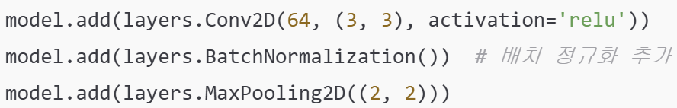
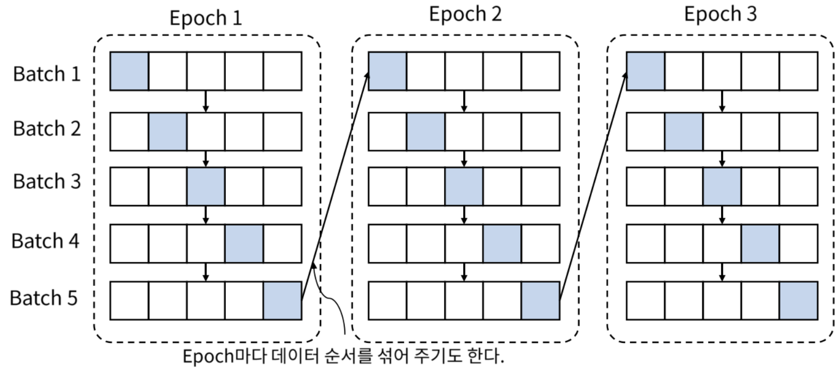
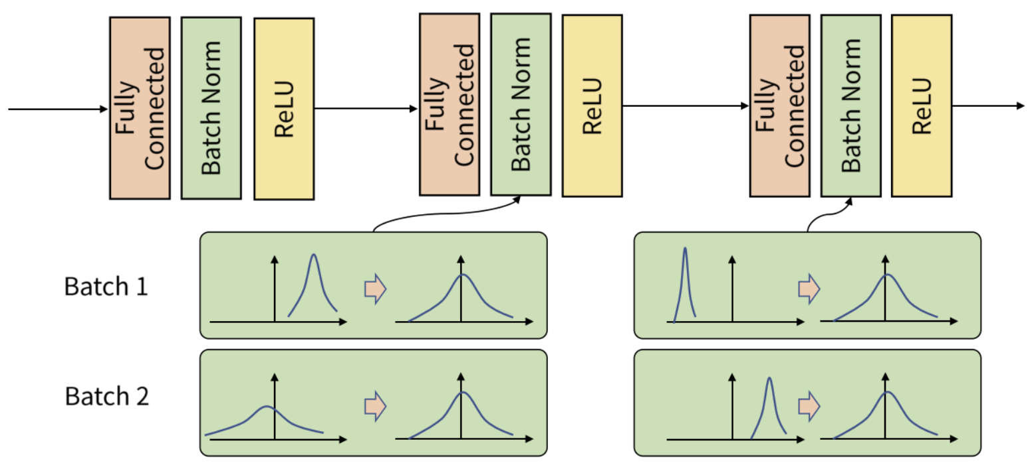
배치 정규화(Batch Normalization)
배치정규는 학습 과정에서 각 배치 단위 별로 데이터가 다양한 분포를 가지더라도 각 배치별로 평균과 분산을 이용해 정규화하는 것을 뜻한다.
그림과 같이 batch 단위나 layer에 따라서 입력 값의 분포가 모두 다르지만 정규화를 통하여 분포를 가우시안(gaussian) 형태로 만든다. 그러면 평균은 0, 표준 편차는 1로 데이터의 분포를 조정할 수 있다.

